Slide 1

НАВЧАЛЬНА ДИСЦИПЛІНА
“МЕТОДОЛОГІЯ НАУКОВИХ ДОСЛІДЖЕНЬ”
Агробіологічний факультет
Магістри 1 р.н.
Розробники: професор, доктор с.-г. наук Оксана ТОНХА
професор, доктор с.-г. наук, член-кор. Анатолій БАЛАЄВ

Slide 2

Навчальний бюджет дисципліни
Лекції- 15 год.
Лабораторні заняття – 15 год.
Самостійна робота – 60 год.
Кількість кредитів – 3
Форма контролю знань – іспит
3

Slide 3
Навчальна література
Філософія і методологія науки : підручник / І. С. Добронравова, Л. І. Сидоренко. – К. : Видавничо-поліграфічнийцентр «Київський університет», 2008. – 223 с. – Режим доступу : http://www.philsci.univ.kiev.ua/biblio/dobr-sidor.pdf
Колесников О. В. Основи наукових досліджень : навч. посіб. / О. В. Колесников ; 2-ге вид. випр.. та доп. – К. : Центр учбової літератури, 2011. – 144 с. – Режим доступу : https://app.box.com/s/lys1z6nj5wb9k9xkf3ccefp2ad6wyivl
Марцив В. С. Основи наукових досліджень : навчальний посібник / Марцин В. С., Міценко Н. Г., Даниленко О. А. та ін. – Л. : Ромус-Поліграф, 2002.- 128 c.
Методи наукових досліджень : навч. посібник / Грабченко А. І., Федорович В. О., Гаращенко Я. М. – Х. : НТУ “ХПІ”, 2009. – 142 с. – Режим доступу : https://core.ac.uk/download/pdf/159817923.pdf
Методологія наукової діяльності : навчальний посібник : Вид. 2-ге, допов. / за ред. проф. Д. В. Чернілевського. – Вінниця : Вид-во АМСКП, 2010. – 484 с. – Режим доступу : https://core.ac.uk/download/pdf/12084804.pdf
Методологія наукових досліджень : навч. посіб. / В. С. Антонюк, Л. Г. Полонський, В. І. Аверченко, Ю. А. Малахов. – К. : НТУУ «КПІ», 2015.-276 с. – Режим доступу : https://ela.kpi.ua/bitstream/123456789/18679/1/Антонюк-Методологя%20наукових%20досліджень%20.pdf
Методологія наукових досліджень : підручник / О. Г. Данильян, О. П. Дзьобань. – Харків : Право, 2019. – 368 с. https://library.nlu.edu.ua/POLN_TEXT/SENMK/OMND.pdf
Галян О.В. Методологія та організація наукових досліджень: навч.-метод. видання. / О.В.Галян. Луцьк: Вежа-Друк, 2021. 26 с.
Данильян О. Г. Методологія наукових досліджень: підручник / О. Г. Данильян, О.П. Дзьобань. Харків : Право, 2023. 488 с.
Методологія наукових досліджень. Електронний навчальний курс https://elearn.nubip.edu.ua/course/view.php?id=4962
Медвідь В. Ю., Данько Ю. І., Коблянська І. І. Методологія та організація наукових досліджень (у структурно-логічних схемах і таблицях): навч. посіб. Суми: СНАУ, 2020. 220 с.
5

Slide 4

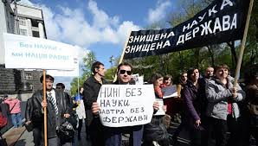

Чи потрібна наука в Україні?
13

Slide 5
Згідно із структурою Європейської системи кваліфікацій, визначеної на основі результатів навчання, до мінімального переліку вимог входять уміння щодо дослідницької діяльності:
розробляти стратегічні і творчі підходи при дослідженні чітко визначених конкретних та абстрактних проблем
демонструвати володіння методами..., демонструвати інновації у використанні методів...
формувати діагностичні розв’язки проблем, що базуються на дослідженнях...
досліджувати, розробляти і адаптувати проекти, що призводять до одержання нового знання і нових рішень
14

Slide 6
Дослідницька компетентність
це цілісна, інтегративна якість особистості, що поєднує в собі знання, уміння, навички, досвід діяльності дослідника, ціннісні ставлення та особистісні якості і виявляється в готовності і здатності здійснювати дослідницьку діяльність з метою отримання нових знань шляхом застосування методів наукового пізнання, застосування творчого підходу в цілепокладанні, плануванні, прийнятті рішень, аналізі та оцінці результатів дослідницької діяльності.
16

Slide 7
Можливості магістрів НУБіП
Формальна освіта: нормативні та варіативні дисципліни;
Акселерація – 9 додаткових можливостей для прискореного розвитку
17

Slide 8
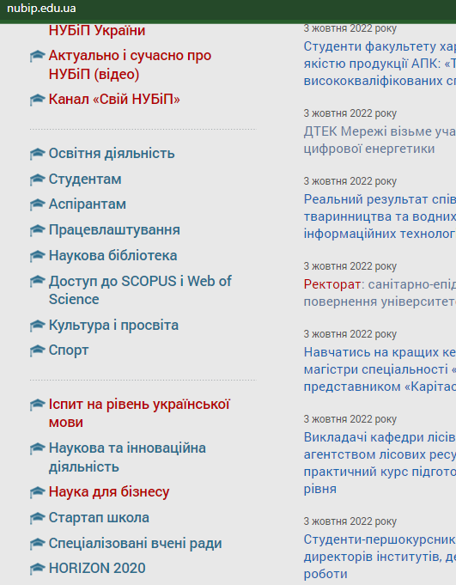
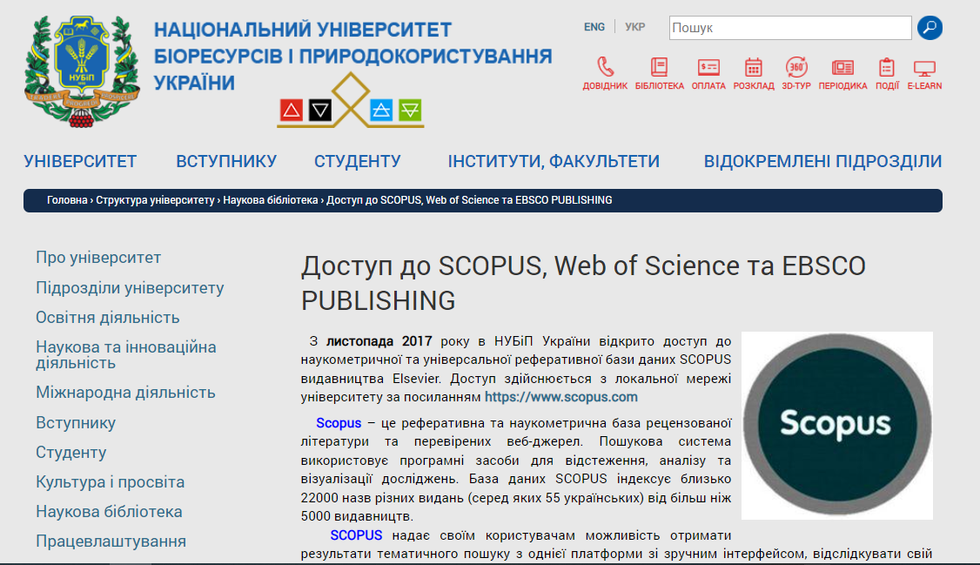
1. Доступ до інформаційних ресурсів, міжнародних наукометричних баз Scopus, Web of science, ebsco, Science Direct, проєкт Research4Life
https://nubip.edu.ua/node/39060
18

Slide 9

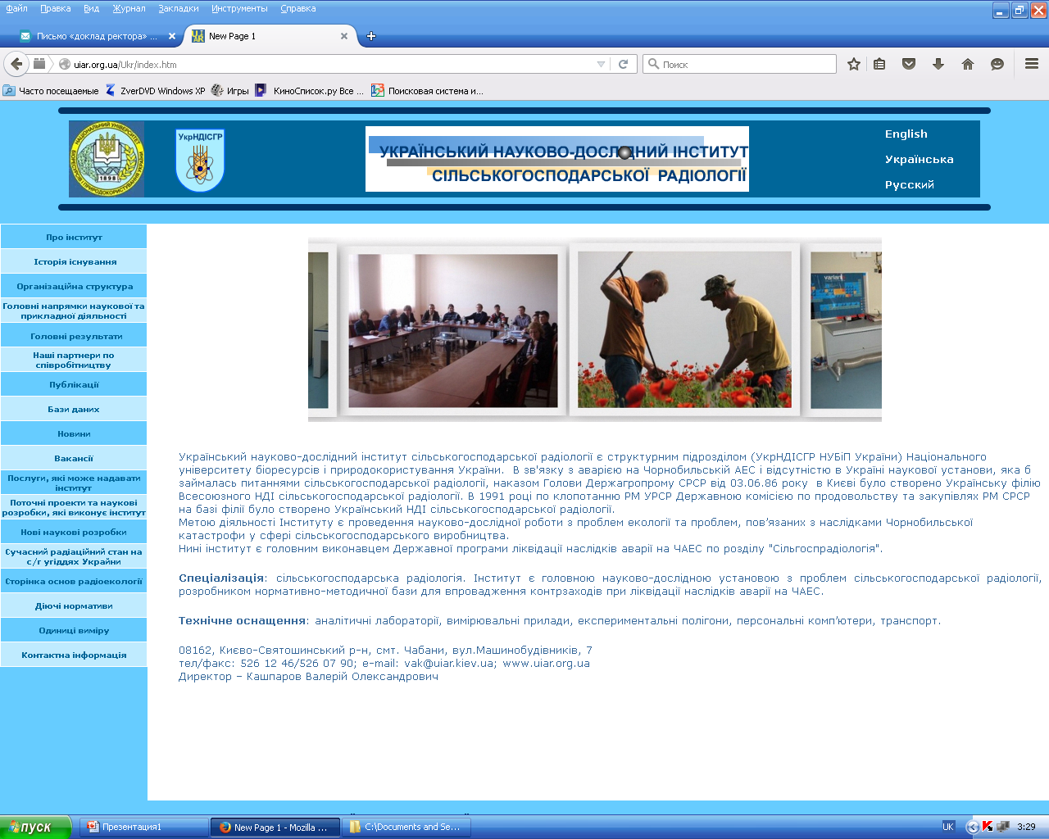
2. Доступ до дослідницької інфраструктури НУБіП
Базовий заклад
ННІ (3), 13 факультетів, НДІ (8)
УЛЯБП АПК
Ботанічний сад
Клінічний центр “Ветмедсервіс”
Регіональний центр моніторингу пожеж
Регіональний офіс
FSC
НДПІ стандартизації і технологій екобезпечної та органічної продукції
Наукові лабораторії
(70)
Навчально-науково-виробничі лабораторії (49)
Відокремлені підрозділи
Навчально-дослідні
господарства (2)
Дослідні
станції (2)
УкрНДІ
с.-г.
радіології
Навчально-науково-виробничо-
інноваційні центри (4)
Науковий парк
“Стале природокористу-вання та якість життя”
Стартап Школа НУБіП
Центр колективного користування науковим обладнанням з новітніх агротехнологій
19

Slide 10
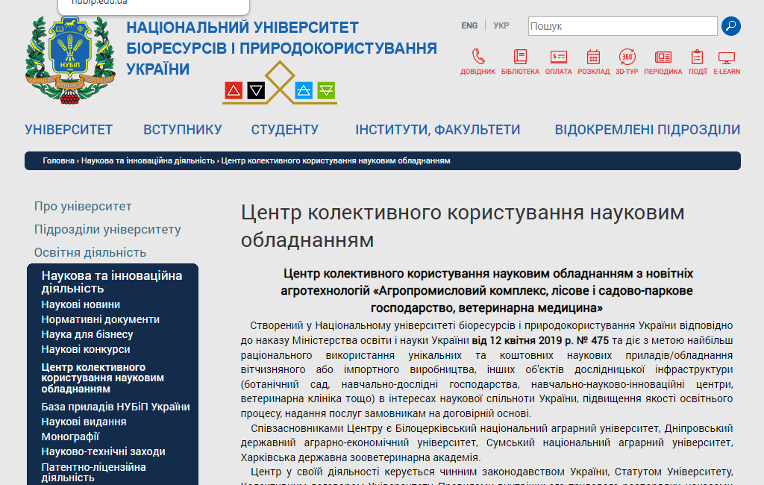
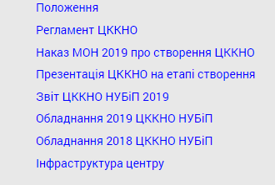
Центр колективного користування науковим обладнанням з новітніх агротехнологій «Агропромисловий комплекс, лісове і садово-паркове господарство, ветеринарна медицина»
https://nubip.edu.ua/node/81537
20

Slide 11

3. Навчання в стартап школі нубіп
https://nubip.edu.ua/node/64214
StartUp School NULES of Ukraine – це середовище для найпрогресивніших інноваторів будь-якого спрямування. Саме тут творча молодь (студенти, аспіранти), вчені та працівники безкоштовно отримують ідеальні умови для втілення своїх ідей.
У рамках програми діяльності Стартап Школи НУБіП України учасники отримають теоретичні знання та практичні навички в області створення інноваційних проектів. З Вами досвідом і знаннями поділяться найсильніші представники ділової спільноти, експерти місцевого і міжнародного рівня з іменитих інноваційних акселераторів України.
Київ-03041, вул. Героїв Оборони, 11, корп.10, каб.210, 211, 212
e-mail: startupnubip@gmail.com
+38 (044) 527-86-58
21

Slide 12
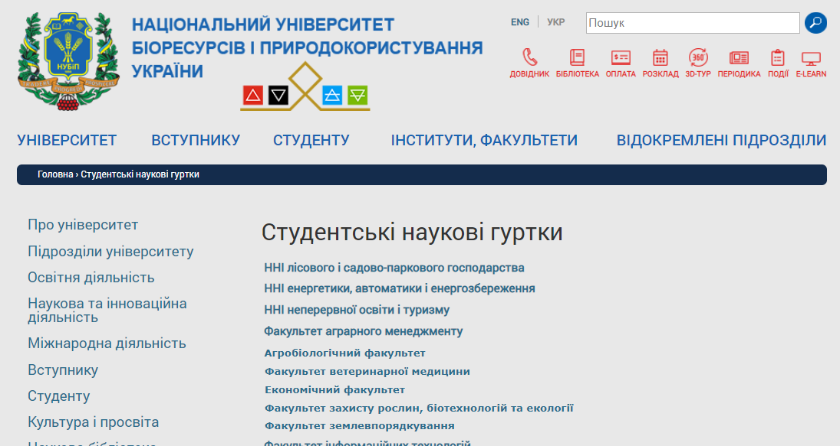
4. Студентські наукові гуртки
https://nubip.edu.ua/node/100192, у розділі «Наукова та інноваційна діяльність» - Студентська наукова робота сторінки факультетів, інститутів, кафедр
254 студентські наукові
гуртки
22

Slide 13
можливості з реалізації дослідництва магістрів
5. Участь у конкурсах студентських наукових робіт;
6. Долучення до виконання фінансованих наукових проєктів;
7. Участь у науково-технічних заходах та підготовки наукових публікацій;
8. Академічна мобільність (навчання, практики та стажування за кордоном, гранти і стипендії);
9. Активна громадянська позиція та просвітництво (залучення до роботи органів самоорганізації молодих вчених: студентський науковий клуб, Спілка молодих вчених)
23

Slide 14

Організація об'єднаних націй
Генеральна Асамблея
Резолюція 25 вересня 2015 року
Підсумковий документ самміту ООН
“Перетворення нашого світу: Порядок денний в області сталого розвитку на період до 2030 року”
26

Slide 15


http://www.globalgoals.org
27

Slide 16

Три речі, які забезпечать успіх дослідницького університету у майбутньому - наука, технологія, розробка
Дрю Фауст
Президент,
Гарвардський Університет
28

Slide 17

Наука
це сфера людської діяльності, спрямована на вироблення і систематизацію нових знань про природу, суспільство, мислення і пізнанні навколишнього світу.
це результат такої діяльності - система отриманих наукових знань.
це одна з форм суспільної свідомості, соціальний інститут. У цьому значенні вона являє собою систему взаємозв'язків між науковими організаціями та членами наукового співтовариства, а також включає системи наукової інформації, норм і цінностей науки і т.п.
термін "наука" вживається для позначення окремих галузей наукового знання.
29

Slide 18

Цілі науки
одержання знань про об'єктивне і про суб'єктивний світ,
осягнення об'єктивної істини
Завдання науки
збирання, опис, аналіз, узагальнення і пояснення фактів;
виявлення законів руху природи, суспільства, мислення і пізнання;
систематизація отриманих знань;
пояснення сутності явищ і процесів;
прогнозування подій, явищ і процесів;
встановлення напрямів і форм практичного використання отриманих знань.
30

Slide 19
Класифікація наук (галузі)
− природничі науки (математика, фізика, хімія, біологія та ін.);
− технічні науки - система знань про цілеспрямоване перетворення природних сил і процесів у технічні об´єкти;
− медичні науки;
− суспільні науки (економіка, соціологія, політологія, правові науки, демографія та ін.);
− гуманітарні науки (історія держави, історія мистецтва, церкви, теологія, мовознавство і літературознавство, філософія, логіка, психологія та ін.).
31

Slide 20
Класифікація наук (спрямованість)
Фундаментальні науки (дослідження)
Прикладні науки (дослідження)
Розробки
32

Slide 21
Закон України “Про наукову і науково-технічну діяльність”
(від 26.11.2015 № 848-VIII)
фундаментальні наукові дослідження - теоретичні та експериментальні наукові дослідження, спрямовані на одержання нових знань про закономірності організації та розвитку природи, суспільства, людини, їх взаємозв’язків.
Результатом фундаментальних наукових досліджень є гіпотези, теорії, нові методи пізнання, відкриття законів природи, невідомих раніше явищ і властивостей матерії, виявлення закономірностей розвитку суспільства тощо, які не орієнтовані на безпосереднє практичне використання у сфері економіки.
33

Slide 22
Закон України “Про наукову і науково-технічну діяльність”
(від 26.11.2015 № 848-VIII)
прикладні наукові дослідження - теоретичні та експериментальні наукові дослідження, спрямовані на одержання і використання нових знань для практичних цілей.
Результатом прикладних наукових досліджень є нові знання, призначені для створення нових або вдосконалення існуючих матеріалів, продуктів, пристроїв, методів, систем, технологій, конкретні пропозиції щодо виконання актуальних науково-технічних та суспільних завдань.
34

Slide 23
Закон України “Про наукову і науково-технічну діяльність”
(від 26.11.2015 № 848-VIII)
науково-технічні (експериментальні) розробки - науково-технічна діяльність, що базується на наукових знаннях, отриманих у результаті наукових досліджень чи практичного досвіду, та провадиться з метою доведення таких знань до стадії практичного використання.
Результатом науково-технічних (експериментальних) розробок є нові або істотно вдосконалені матеріали, продукти, процеси, пристрої, технології, системи, об’єкти права інтелектуальної власності, нові або істотно вдосконалені послуги.
35

Slide 24
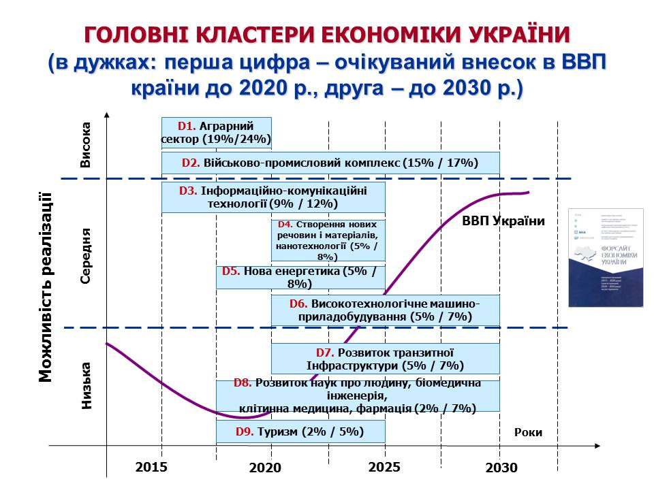
44

Slide 25
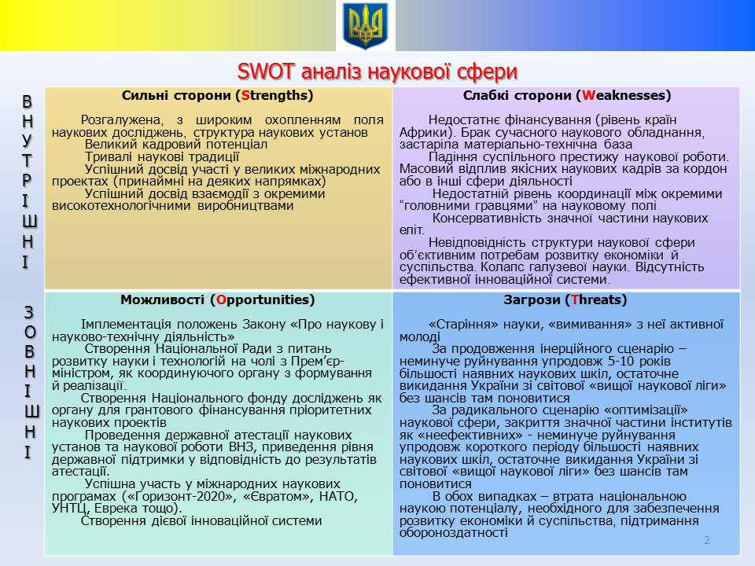
46

